Slide 1
20. století
13. 12. 2023

Slide 2
PRVNÍ SVĚTOVÁ VÁLKA
prorakouská oficiální politika × cítění českého národa, nechuť bojovat za Rakousko
odboj za samostatnost a nezávislost – T. G. Masaryk, organizace Maffie, československé legie
1917 Manifest českých spisovatelů – obhajoba českých zájmů, demokracie
v Evropě, autonomie českého a slovenského státu
1918 Tříkrálová deklarace – požadavek sebeurčení národů
v Rakousku-Uhersku

Slide 3
VZNIK PRVNÍ REPUBLIKY
od července 1918 v čele domácího odboje Národní výbor československý
+ navázání styků s Národní radou československou
Císařský manifest Karla I. – slib federalizace, snaha zachránit monarchii
Washingtonská deklarace – prohlášení samostatnosti československého státu
28. 10. 1918 v novinách oznámena kapitulace Rakouska-Uherska, na Václavském náměstí vyhlášena Československá republika, T. G. Masaryk v nepřítomnosti zvolen prezidentem
první dva zákony – 8hodinová pracovní doba a zrušení šlechtických titulů

Slide 4
Problémy první republiky
vymezení hranic, pohraničí obsazeno vojskem; nepokoje, první protičeské demonstrace už na jaře 1919
spor s Polskem o Těšínsko, spory mezi Slovenskem a Maďarskem
problematika národnostních menšin
hospodářská nerovnoměrnost

Slide 5
KULTURA A VĚDA ZA PRVNÍ REPUBLIKY
od počátku mezi kulturně-vyspělé státy
vysoká úroveň vzdělání nejširších vrstev obyvatelstva
  vysoká úroveň školství, pojetím výchovy a výuky patřilo k nejlepším na světě
  zakládání univerzit
vzpomínáno jako na zlatou éru našeho státu
politický a kulturní vývoj se odehrával v klubech a kavárnách (Unionka, Slavie)
modernizace Prahy
stavba barrandovských ateliérů, otevření ZOO, základní kámen památníků
na Vítkově

Slide 6
věda – podpor vědy státem
  vznik polarografu (J. Heyrovský, 1959 Nobelova cena)
malířství – Alfons Mucha, Josef Lada, Josef Čapek
zábava – Osvobozenecké divadlo, kabaret Červená sedma
  J. Voskovec, J. Werich, E. Bass, J. Hašek, A. Mandlová, L. Baarová, V. Burian, N. Gollová, M. Frič
literatura – souběh různých literárních směrů a stylů
móda – T. Baťa
sport – E. Junková

Slide 7
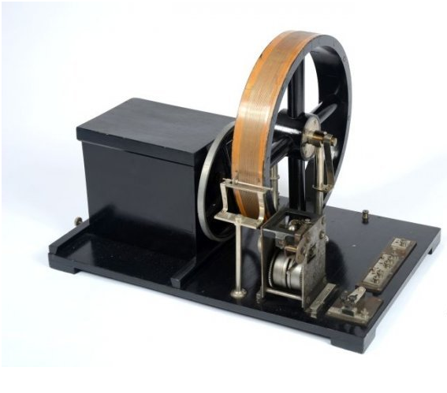

Slide 8
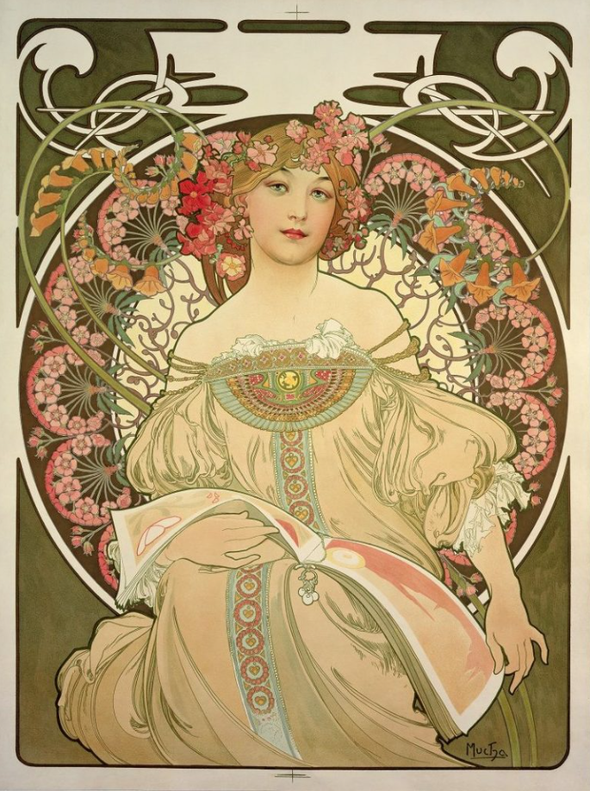

Slide 9
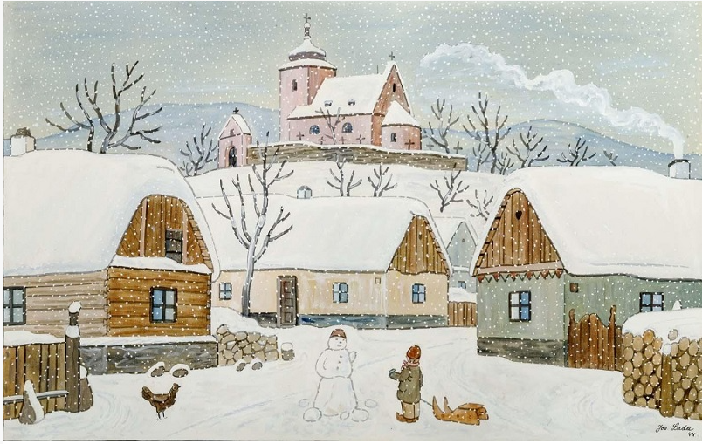

Slide 10
DRUHÁ SVĚTOVÁ VÁLKA
na 28. 9. 1938 ohlášení vojenského útoku na ČSR
spor o československé pohraničí – „o nás bez nás“ → obsazení pohraničí
druhá republika – od Mnichova do vzniku Protektorátu Čechy a Morava
československý odboj – cíl obnovit samostatnou ČSR
  ilegální organizace, komunistický oboj řízený z Moskvy, demokratický odboj z Londýna, partyzánské hnutí
osvobození Československa – demarkační linie, Pražské květnové povstání

Slide 11
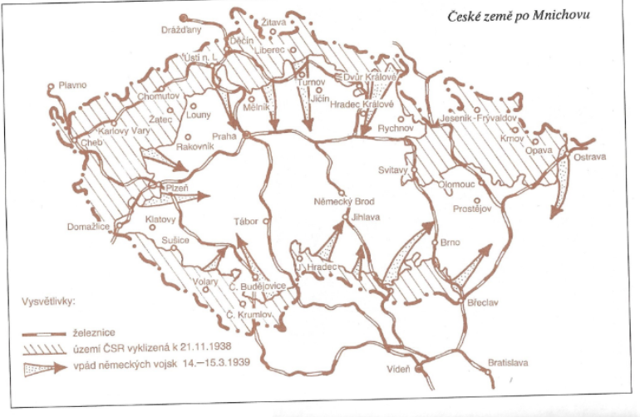

Slide 12
Poválečný vývoj
1946–1948 obnoven stát Čechů a Slováků
vysídlení Němců – odhadem cca 1,6 milionu obyvatel
únor 1948 – vládní krize, demise několika ministrů – přijetí prezidentem; komunistický puč, očista ministerstev
  do konce r. 1948 odstraněn soukromý sektor, likvidace živnostníků a řemeslníků
novým prezidentem K. Gottwald

Slide 13
stalinismus
despotický, totalitní režim, moc v úzkém skupiny funkcionářů KSČ
začlenění do sovětského bloku – podřízenost SSSR
zkonstruované politické protesty (po vzoru čistek v SSR), zastrašení případné opozice, represe, justiční vraždy
  proces s Miladou Horákovou
  ohlasy ve světa – A. Einstein, J-P. Sartre, W. Churchill, E. Rooseveltová
emigrace na západ, odboj vs. nejednota,
od r. 1951 vysílání Svobodné Evropy
boj proti masarykismu
1956 II. sjezd českých spisovatelů – kritika zásahů do vědy a umění, požadavek svobodné tvorby

Slide 14
60. léta
1960 nová ústava – Československá socialistická republika, upevnění centralismu
1962–1967 destalinizace, soudní rehabilitace
1967 politická krize
1968 – počátek obrodného procesu, tzv. Pražské jaro
21. srpna 1968 – vstup vojsk 5 členských zemí Varšavské smlouvy do Československa (invaze)
  Moskevský protokol
  smlouva o dočasném pobytu vojsk

Slide 15
normalizace
návrat ke stavu před lednem 1968
čistky, emigrace, zákon o federalizaci
  upálení studentů – protest proti pasivitě (Jan Palach, Jan Zajíc, Evžen Plocek)
Charta 77 – úsilí o dodržování lidských a občanských práv
kultura
  obnovení cenzury, rušení zájmových a politických sdružení
  v 80. letech větší zaktivizování disident
  oficiální, undergroundová, samizdatová literatura

Slide 16
1989–1993
odpor proti režimu, aktivizace protikomunistického hnutí od ledna 1989
petice Několik vět – požadavek demokratizace
demonstrace k 21. výročí sovětské invaze
17.11. 1989 – zásah proti manifestaci studentů, konec pasivity obyvatelstva
pád komunistického režimu v českém prostředí, tzv. sametová revoluce – nenásilné převzetí moci z rukou komunistů
8. – 9. 6. 1990 svobodné volby
1990 změna názvu z ČSSR na Česko-Slovenskou federativní republiku, posléze Českou a Slovenskou Federativní republiku
spolupráce Československa, Polska, Maďarska (tzv. visegrádská trojka) – dohoda o koordinaci kroků k integraci do evropského společenství
1. 1. 1993 samostatná Česká republika a Slovenská republika; prezidentem Václav Havel

